Slide 1
Tut’ rentrée n°2
Vascularisation de la tête et du cou

Slide 2
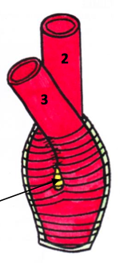
VASCULARISATION ARTERIELLE
Carotide commune
Trigone carotidien en C4
Glomus carotidien
Rameau du glomus carotidien
Division en artères carotides interne et externe
Ligament inter-carotidien et
Gaine vasculaire

Slide 3
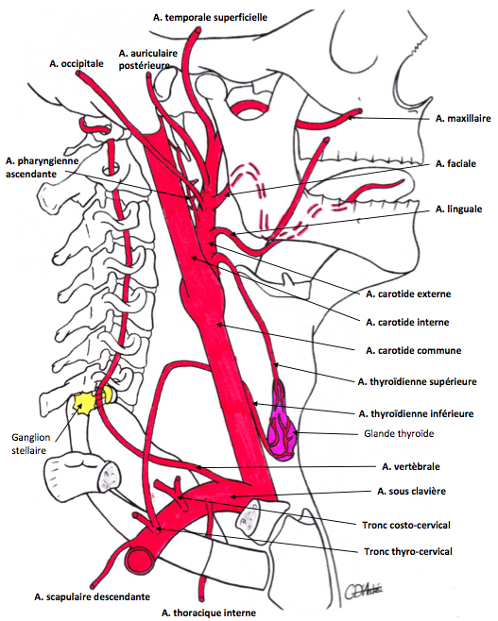
Carotide externe

Slide 4
Carotide externe
Traverse le diaphragme stylien
Pénètre dans la glande parotide
Donne deux artères terminales
  Maxillaire
  Temporale superficielle
Donne des collatérales antérieures
  Faciale
  Linguale
  Thyroïdienne supérieure
Donne des collatérales postérieures
  Auriculaire postérieure
  Occipitale
  Pharyngienne ascendante

Slide 5
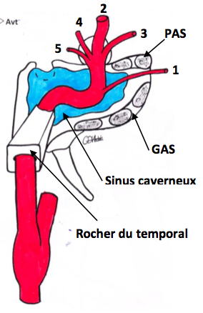
Carotide interne

Slide 6
Carotide interne
D’abord rétro-stylienne
Pénètre dans l’os temporal par le rocher
Sort par le trou déchiré postérieur
Chemine dans le sinus caverneux
Décrit le siphon carotidien (trajet tortueux)
Entre en contact avec le nerf optique
Donne l’unique collatérale :
  L’artère ophtalmique de Willis
Donne 4 branches terminales en regard du chiasma :
  Cérébrale moyenne (sylvienne)
  Cérébrale antérieure
  Choroïdienne antérieure
  Communicante postérieure

Slide 7
Sous-clavière

Slide 8
L’artère sous-clavière et ses collatérales
A. Vertébrale
A. thoracique descendante ou interne
A. costo-cervicale
  Rameau costal
  Rameau cervical
Tronc tyro-cervical
  Rameau cervical
  Rameau scapulaire
  A. thyroïdienne inférieure
A. scapulaire descendante

Slide 9
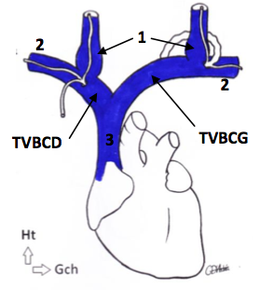

Slide 10
VASCULARISATION VEINEUSE
Veine sous-clavière + veine jugulaire interne
= tronc innominé =
tronc veineux brachio-céphallique
(TVBC)
Très volumineux à gauche +++
Réduit a droite
Les TVBC D/G se jettent dans la veine cave SUP

Slide 11

A savoir :
L’axe veineux
(jugulaire interne principalement)
se trouve en AVANT et en DEHORS
de l’axe artériel

Slide 12
Les veines superficielles du cou
Veine jugulaire externe
Veine jugulaire antérieure
Veine jugulaire postérieure
Se jettent de manière variable dans
la veine sous-clavière

Slide 13
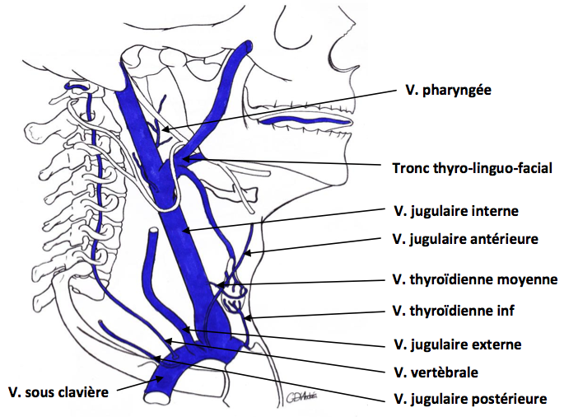

Slide 14
Les veines profondes du cou
Veine jugulaire interne
Veine thyro-lingo-faciale
Veine thyroïdienne moyenne
Veine pharyngée
Veine cervicale
Veine thyroïdienne inférieure
Veine sous clavière
Veine vertébrale

Slide 15
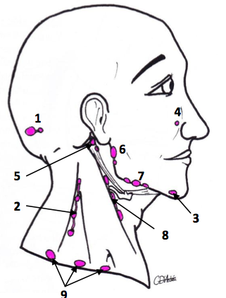
CIRCULATION LYMPHATIQUE CERVICALE
Nœuds lymphatiques superficiels
Occipitaux
Spinaux
Mentonniers
Géniens
Naso-géniens
Rétro-auriculaires Parotidiens
Sous-mandibulaires
Jugulaires antérieurs
Sus-claviculaires
Se jettent dans les nœuds lymphatiques profonds

Slide 16
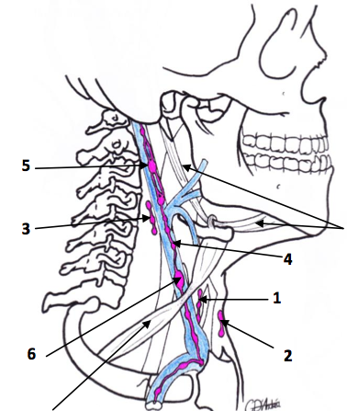
Nœuds lymphatiques profonds
CIRCULATION LYMPHATIQUE CERVICALE
Récurrentiels
Pré-trachéaux
Rétro-pharyngé
Latéro-jugulaire interne:
  sous gastrique (Kütner)
  sus-omo-hyoïdien (Poirier)

